Slide 1
Dual-Gate 구조를 통한
산화물 TFT의 성능 향상
정보통신공학부 2013039119 김기학
정보통신공학부 2014039099 최소영

Slide 2
목차
01
02
TFT/
IGZO
Dual-Gate
03
04
공정 과정
공정 결과

Slide 3
1.
01. TFT / IGZO

Slide 4
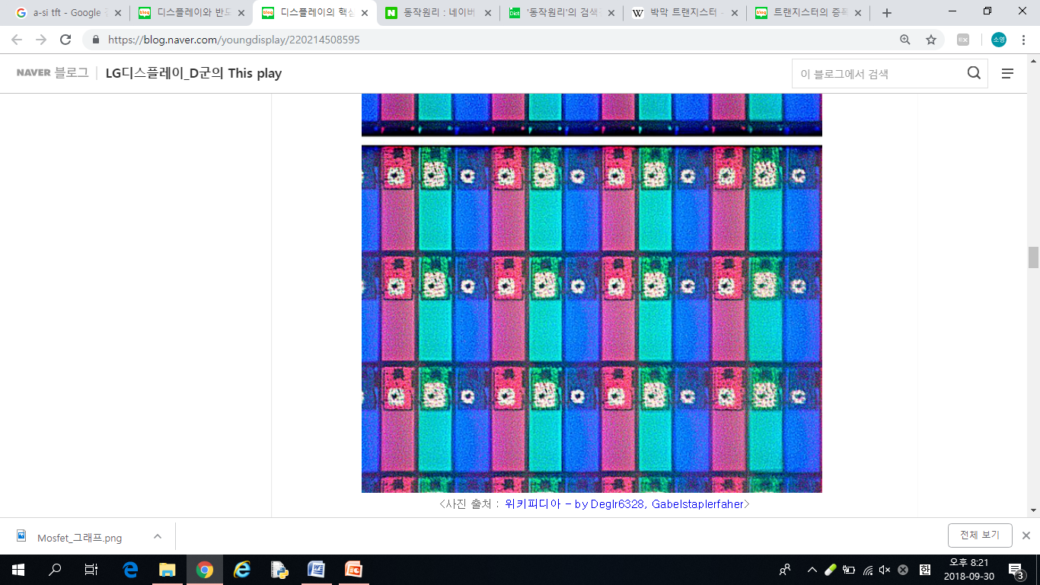
02
TFT / IGZO - Thin Film Transistor
1Pixel
- 디스플레이의 기본 단위인 픽셀을 제어하는, 일종의 스위치 역할을 담당하는 반도체 소자
-TFT는 RGB 픽셀 안에서 빛의 밝기를 조절하는 전기적 스위치 역할을 하는데,RGB픽셀에서 나오는
빛을 ON/OFF하여 발광제어를 하는 역할을 함

Slide 5
02
TFT / IGZO - Oxide TFT
Oxide TFT
높은 전자이동도
적은
누설전류
비정질
Gate전압의 낮은 전압 누설
대면적/고해상도
디스플레이
생산 가능
낮은 off전류→ 적은 누설전류 →높은 전력효율
표시 되는 빛이 약해지지 않음
적은 누설 전류

Slide 6
01
TFT / IGZO
IGZO 란?
(In-인듐, Ga-갈륨, Z-아연, O-산소)로 구성된 반도체 물질로 a-Si (비정질 실리콘)보다 전자의 이동도가 20~50배나 높아 디스플레이 산업에 실제 적용되고 있음.

Slide 7

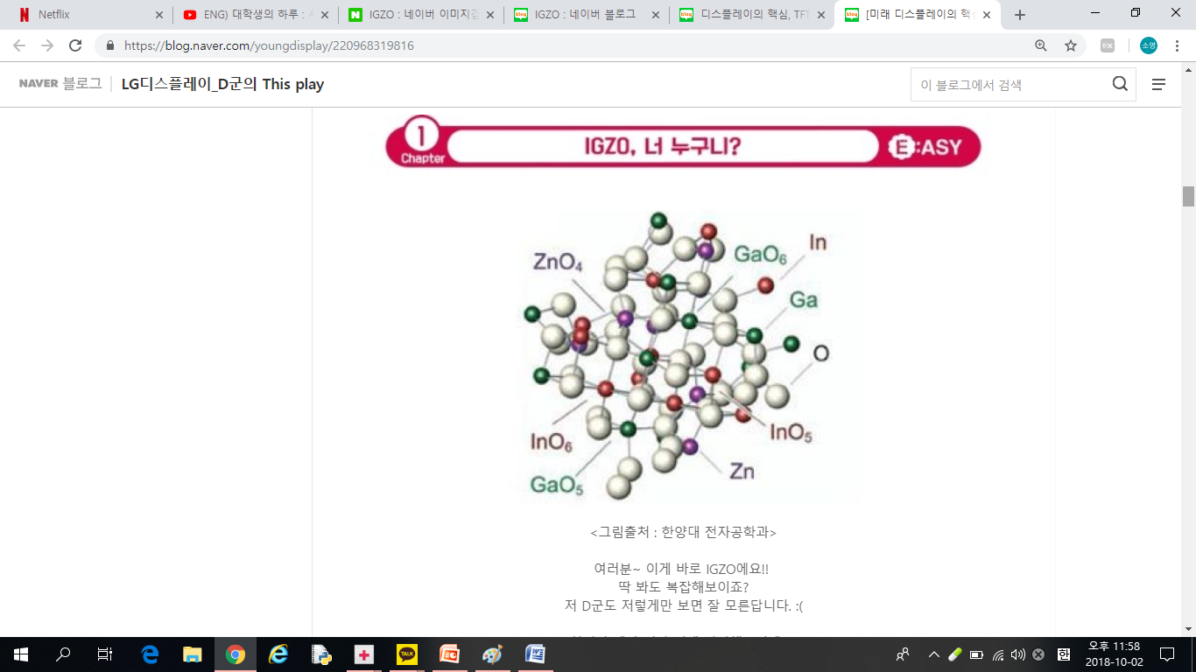
01
TFT / IGZO
오비탈의 궤도 겹침을 이용하여
전자의 이동도를 증가시키는 역할
산소 공공을 통해 전기 전도를 위한
캐리어 역할을 담당

Slide 8
01
TFT / IGZO
과잉 캐리어 생성을 억제함으로써, 전원 off시 누설전류 방지
IGZO의 화학적 구조를 안정화 시키며
각 원소의 형체를 구성

Slide 9
1.
02. Dual-Gate

Slide 10
02
Dual-Gate(이중 게이트)
전극
Al(Top Gate)
PMMA(Top Gate-insulator)
절연체 (부도체)
Al
Al
반도체
IGZO (semiconductor layer)
절연체 (부도체)
Gate-insulator(Bottom Gate)
Si-substrate

Slide 11
02
Dual-Gate(이중 게이트)
Al(Top Gate)
Layer 두께
IGZO<<10nm(very thin)
전극 200nm
PMMA 500nm
Gate-insulator 200nm
Si 웨이퍼 625µm
PMMA(Top Gate-insulator)
Al
Al
IGZO (semiconductor layer)
Gate-insulator(Bottom Gate)
Si-substrate

Slide 12
1.
03. 공정

Slide 13
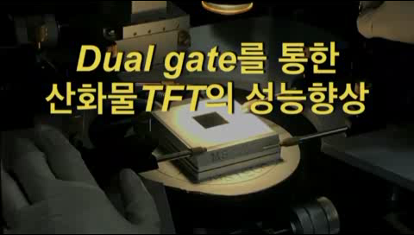
03
공정

Slide 14
1.
04. 공정 결과

Slide 15
04
공정 결과 – 파라미터
On/Off current ratio
TFT 작동의 포화 영역에서 드레인 전류의 최고 값과 최소 값의 비
Sub-Threshold Voltage Swing(Vss)
드레인 전류를 10배 증가시키기 위한 필요 전압에 대한 기울기
Mobility
응답에 따른 전자의 이동도

Slide 16
04
공정 결과
 | 0.03mol | 0.04mol | 0.05mol
On current | 낮 음 | 중 간 | 높 음
Off current | 낮 음 | 중 간 | 높 음
반도체 두께 | 얇 음 | 중 간 | 두꺼움

Slide 17
04
공정 결과
400도 0.04몰

Slide 18
04
공정 결과
400도 0.05몰

Slide 19
04
공정 결과 - 400도 0.05mol Parameter

Slide 20
THANK YOU !
정보통신공학부 2013039119 김기학
정보통신공학부 2014039099 최소영

